Slide 1
Einführung in die Fotografie
Geschichte der Fotografie

Slide 2
Definition
“[Fotografie ist] eine bildgebende Methode, bei der mit Hilfe von optischen Verfahren ein Lichtbild auf ein lichtempfindliches Medium projiziert und dort direkt und dauerhaft gespeichert (analoges Verfahren) oder in elektronische Daten gewandelt und gespeichert wird (digitales Verfahren).” [1]
Gerät fängt Licht ein und projiziert es auf ein Trägermedium (Sensor/Film)
Zweck:
Dokumentieren von Ereignissen
Günstige Alternative zu Gemälden
Kunst
Einsatz in Wissenschaft und Industrie
[1] https://de.wikipedia.org/wiki/Fotografie

Slide 3
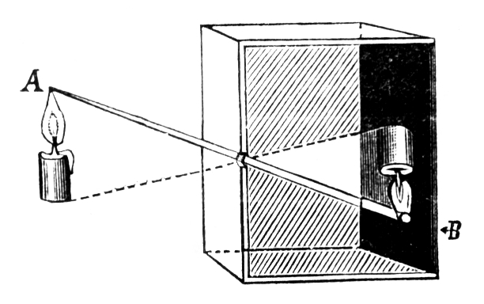
Camera Obscura
Von lat. “dunkle Kammer”
Dunkler Raum/Kasten mit kleiner Öffnung
Einfallendes Licht projiziert Bild der Außenwelt kopfüber an die Wand
Prinzip war bereits in der Antike bekannt
Im 17. Jahrhundert als transportables Gerät
Bildquelle: https://commons.wikimedia.org/wiki/File:Camera_obscura_1.jpg

Slide 4
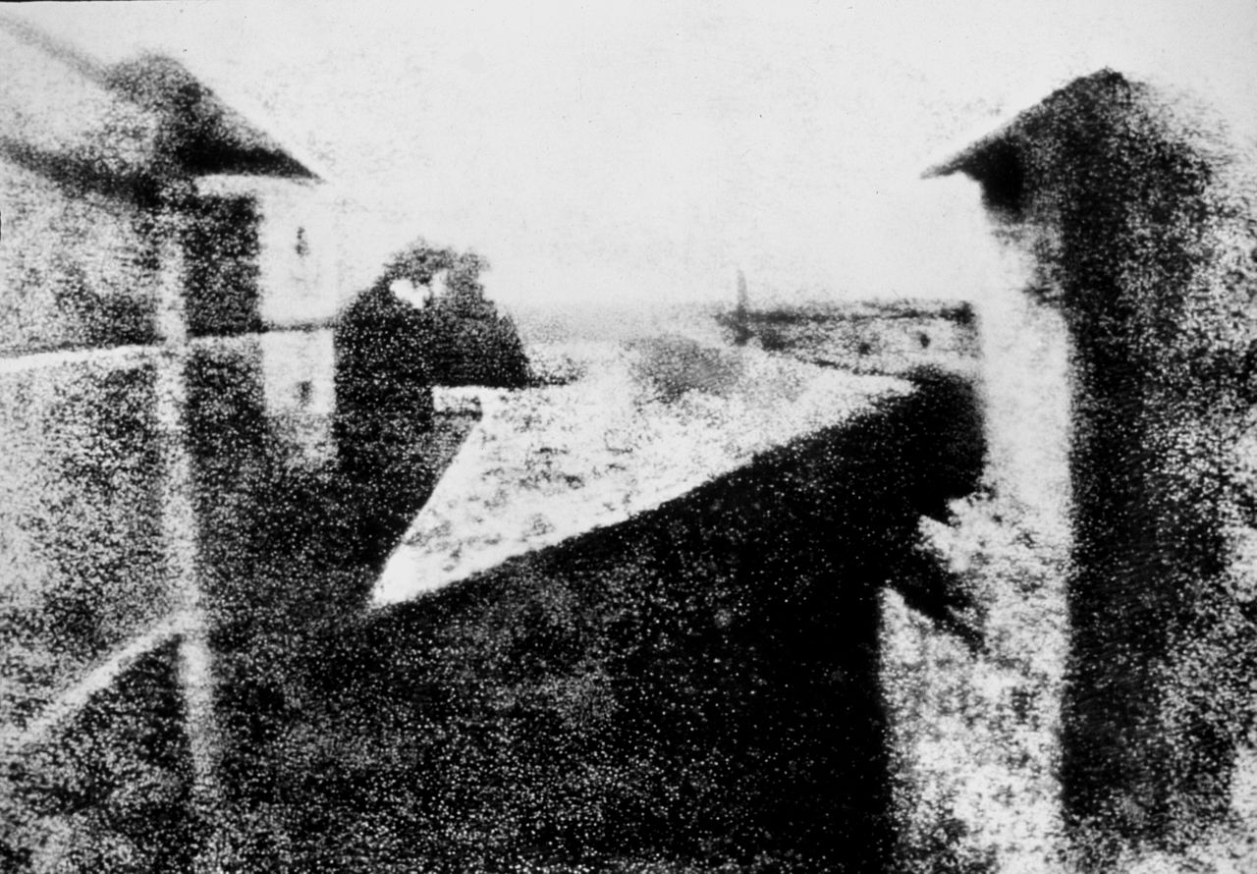
1700
1800
1900
2000
18. Jahrhundert: Der Weg zum ersten Foto
1717: Johann Heinrich Schulze entdeckt lichtempfindliches Material (Kreide in Silberlösung + Salpetersäure)
1770: Carl Wilhelm Scheele entdeckt Lichtempfindlichkeit von Silberchlorid
1798: Claude und Joseph Nicéphore Niécpe versuchen, Bilder zu fixieren
1827: Älteste erhaltene Fotografie (J. N. Niécpe) auf asphaltbeschichteter Zinnplatte
Bildquelle: https://de.wikipedia.org/wiki/Datei:View_from_the_Window_at_Le_Gras,_Joseph_Nic%C3%A9phore_Ni%C3%A9pce.jpg

Slide 5
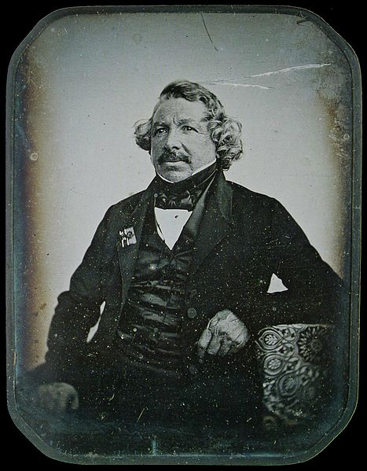
1700
1800
1900
2000
19. Jahrhundert: Entwicklung der modernen Kamera
1839: Louis Jacques Mandé Daguerre stellt Daguerreotypie vor
Beschichtete Silberplatte wird belichtet, in Quecksilberdampf entwickelt und mit Kochsalz fixiert
Weiterentwicklung:
Empfindlichere Materialien → kürzere Belichtungszeiten
Trockenplatten → einfacher transportierbar
1869: Erste Verschlüsse → Kurze Belichtungen, Reihenaufnahmen
Ab 1879 industrielle Fertigung
1888: Kodak Nr. 1 – erste industriell gefertigte Rollfilmkamera
Bildquelle: https://commons.wikimedia.org/wiki/File:Jean-Babtiste_Sabarier-Blot_L.J.M.Daguerre.1844.JPG

Slide 6
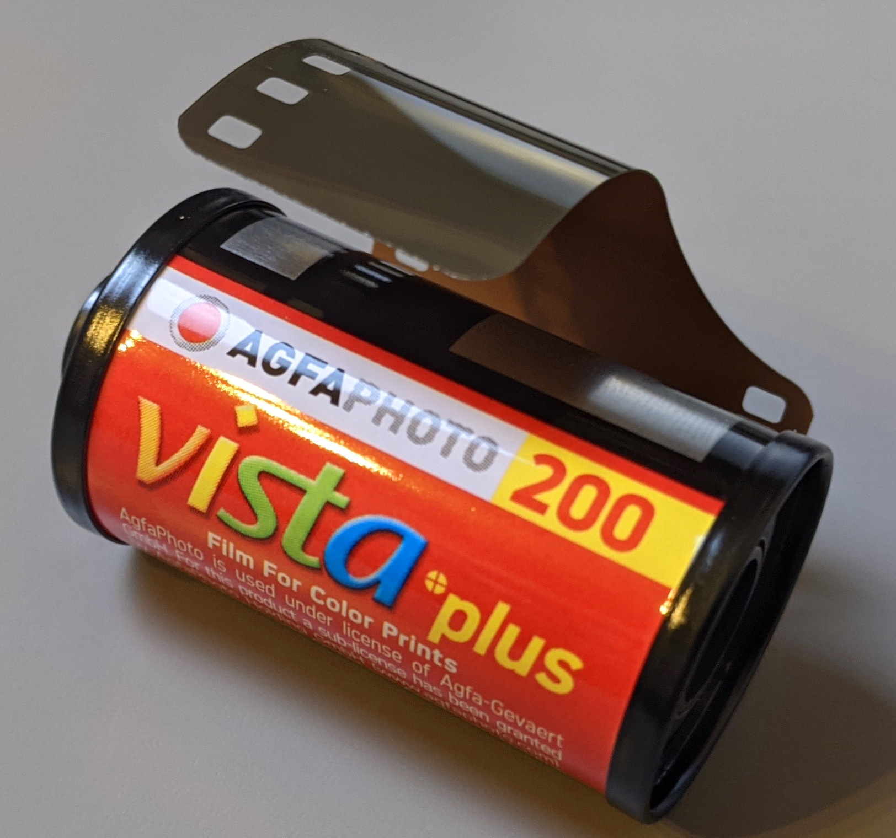
1700
1800
1900
2000
20. Jahrhundert: Fotografie wird farbig
1891: Gabriel Lippmann veröffentlicht “On colour photography by the interferential method” [2]
1908: Nobelpreis in Physik
1936: Agfa und Kodak produzieren moderne Farbfilme
1942: Patent für Sofortbildverfahren (Edwin Herbert Land)
1947 unter dem Namen “Polaroid” veröffentlicht
1950: Erste Photokina-Messe in Köln
1959: Voigtländer Zoomar: Erstes Zoomobjektiv für Kleinbildkameras
[2] Lippmann, G. J. (1897). On colour photography by the interferential method. Proceedings of the Royal society of London, 60(359-367), 10-13.

Slide 7
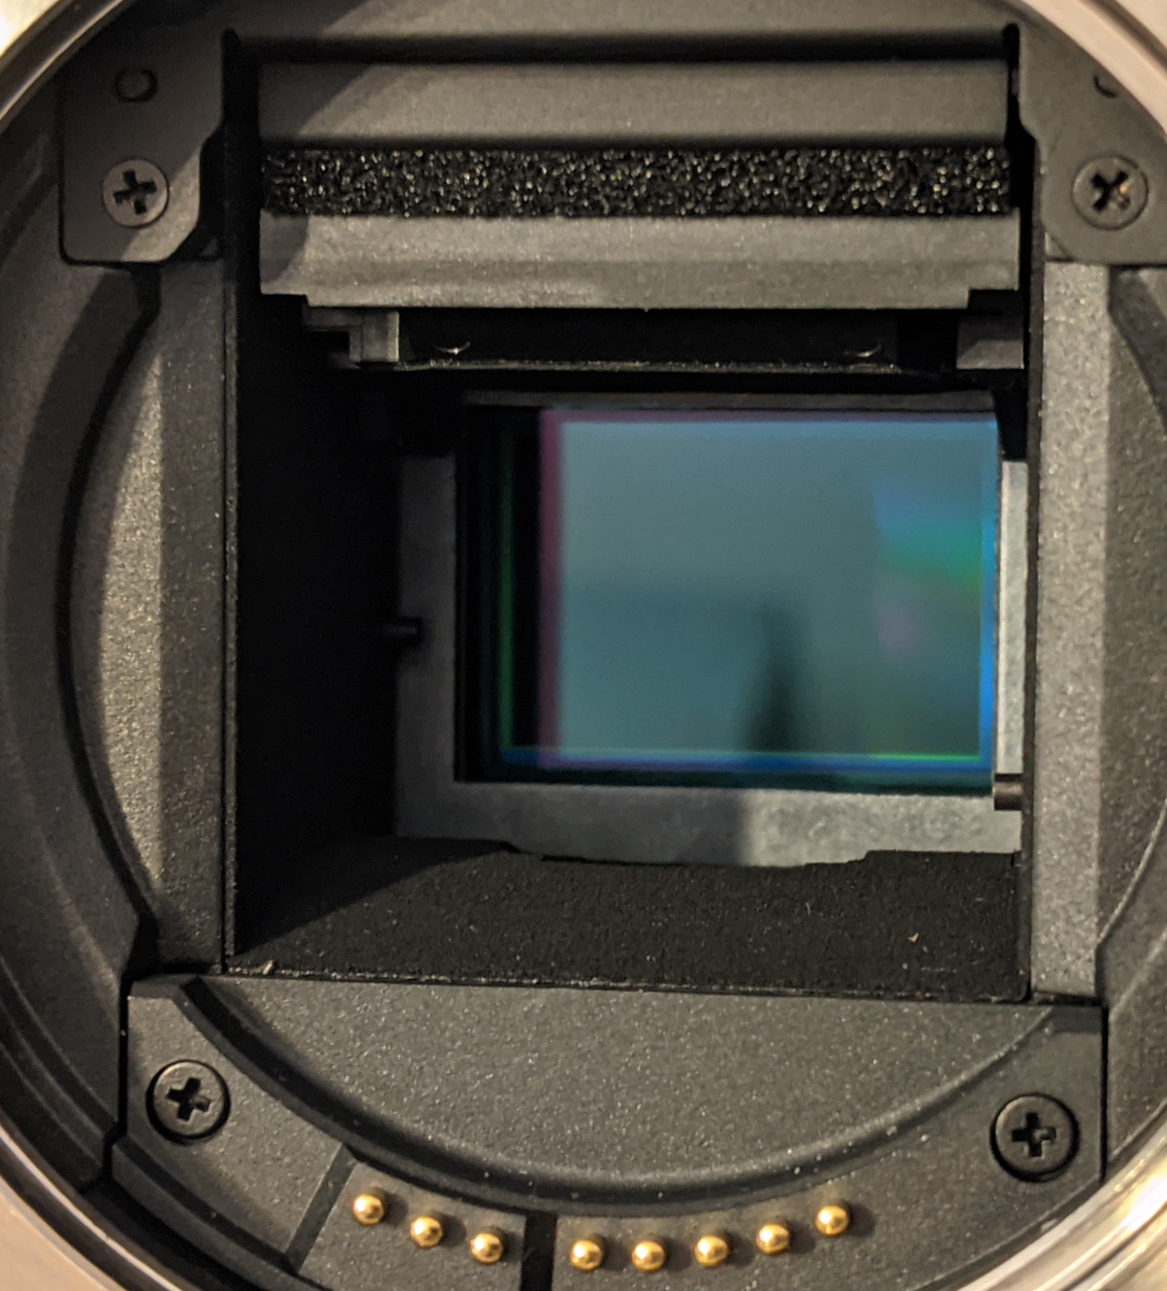
1700
1800
1900
2000
Ab 1970: Fotografie wird digital
1973: Fairchild Imaging stellt CCD-Sensor mit 100x100 Pixeln vor
Steve Sasson baut daraus 1975 die erste Digitalkamera
1979: ISO-Standard für Lichtempfindlichkeit von Film wird eingeführt (und für Digitalkameras übernommen)
1991: Erste digitale Spigelreflexkamera (Kodak Digital Camera System)
1999: Erste Handykamera (Kyocera Visual Phone VP-210)

Slide 8

1700
1800
1900
2000
21. Jahrhundert: Fotografie für alle
Ab 1999: Digitale Spiegelreflexkameras von diversen Herstellern, ab 2003 auch für Consumer
2007: iPhone wird vorgestellt (Kamera: 2 Megapixel)
2008: Erste Spiegelreflexkamera, die 1080p-Video aufzeichnet (Canon EOS 5D II)
2008: Erste (spiegellose) Kamera mit Micro Four Thirds-Sensor
2012: Facebook kauft Instagram für 1 Mrd. Dollar
Heute: Smartphone-Kameras produzieren hochauflösende Fotos und Videos

Slide 9
1700
1800
1900
2000
Aktuelle Entwicklungen
Smartphones mit mehreren Kameras für verschiedene Brennweiten
Auch im Profibereich Umstieg auf spiegellose Kameras
Kamerasoftware wird besser
Gesichts- und Augenerkennung beim Autofokus
Verschwommener Hintergrund bei Smartphone-Fotos
Kombination mehrerer Aufnahmen (Rauschreduktion, nachträgliches Fokussieren)
Auflösung und Lichtempfindlichkeit von Sensoren steigt
Lichtfeldkamera: Zeichnet neben Bildinformation auch Richtung der Lichtstrahlen auf → Nachträgliches Fokussieren möglich

